Slide 1

读书笔记
说出我的拖延故事
内容来自：《拖延心理学》
原作者:[美]简.博克/莱诺拉.袁
PPT Design By @梁晓倩-o0

Slide 2

01 解读我的拖延症

Slide 3

解读我的拖延症
你也中枪了吗？
1.拖延定义：“推迟到明天再做”。
2.拖延的特征
常由于拖延而失去原本可把握住的机会
常为拖延而感到焦虑痛苦
常难以自我约束

Slide 4

3.拖延怪圈
解读我的拖延症
你也身处怪圈吗？
立志完成
逃避行为
自欺欺人
最终抉择
满怀希冀
百米冲刺
错过开端

Slide 5

4.我认为：
解读我的拖延症
你是否也这么想？
一定有个最佳方案，我要找到它。
什么也不做要比冒失败的风险更为安全。
如果不能把事情做好，那么它就根本不值得去做。

Slide 6
02 为什么我会拖延？

Slide 7

为什么我会拖延？
你怕失败吗？
1.恐惧失败
拖
自我价值感＝能力＝表现
延
我担心自己的不足被发现
我恐惧努力后会失败

Slide 8
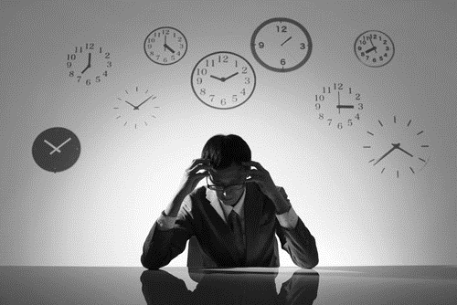
为什么我会拖延？
你也这么想么？
2.其实我是完美主义者：
平庸招致轻蔑。
一切都靠自己。
我无法忍受失去，所以我不竞争。

Slide 9

为什么我会拖延？
你怕成功吗？
3.恐惧成功
成功是危险的
—木秀于林，风必摧之。
成功会失去对自己的控制权
—李娜夺冠，媒体聚焦。

Slide 10
为什么我会拖延？
你会这样想吗？
4.恐惧亲疏关系

恐惧疏远
高处不胜寒，我不想做第一名，我会失去朋友。
S.O.S江湖救急，你帮我做一下好吗？
恐惧亲近
我讨厌别人得寸进尺，拖延可保护我的利益不被他人侵占。
我不想重蹈覆辙，天下的男人都不是好东西。
我宁愿不曾拥有你，也不愿意承受失去。


Slide 11

为什么我会拖延？
你受哪种影响？
5.家庭影响

控制倾向—你应该听我的
怀疑倾向—你怎么可能成功
疏远倾向—走开，不要打扰我
施压倾向—只有第一名才有价值
依附倾向—你不能独立思考，不能离开我们





Slide 12

为什么我会拖延？
你赞同这想法吗
6.个体独立性问题
自我价值感＝ 能力＝表现
（具有独立性，反对受控制）
（通过拖延，“我”说了算）
我用拖延来保护自己独立的个体感

Slide 13
为什么我会拖延？
你知道这些吗？
7.生理因素
大脑的“神经可塑性”：
我今天做的事情，无论好坏都会影响到大脑明天的结构和功能。
任务联接情绪：
我抗拒的是任务引起情绪感受，而不是任务本身。
潜移默化的影响：
一个大脑的状态会影响另外一个大脑的状态，所以近朱者赤，近墨者黑。

Slide 14

为什么我会拖延？
你这样想过吗？
8.心理时间
客观时间与主观时间不同：
我以为要下课了，原来才上课二十分钟。
时间迷失：
我觉得我可以掌控时间、掌控他人、掌控现实。

Slide 15
03 我想改变拖延！

Slide 16

我想改变拖延！
你是独一无二的！
1.接受自己
现在的我越不完美，
我的进步空间就越大。

Slide 17

我想改变拖延！
你可以做到！
2.自我对话
学会为自己辩护，
不断给自己输入正能量，
找回自信。

Slide 18

我想改变拖延！
你来试试看！
3.技巧汇编
选定一个可操作的具体目标分解成为具体 步骤。
莫等吉时，踏出第一步。
自由书写想法和感受，记录下自己的进步。
将你的机会最大化。

Slide 19
我想改变拖延！
战胜拖延，
马上有一切！
3.技巧汇编
保护自己的时间，拒绝浪费时间的事情！
评估自己在过程中的进步和不足，观察自己的感受。
定期奖赏自己的进步。

Slide 20

我想改变拖延！
再见！拖延症
4.锦囊妙计
学会利用零碎时间提升做事效率。
使用“非计划”日程表，明确可利用的时间。
要事为先，把首要的事情放在首要的位置上。
找出自己的最佳时间，在最佳状态处理最合适任务。

Slide 21
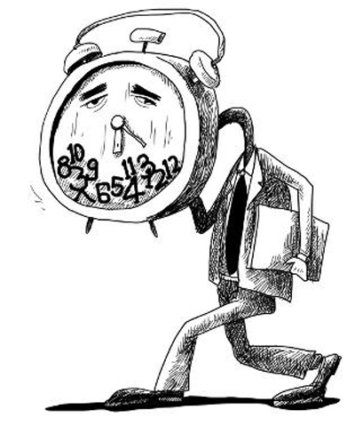
一个拖延症患者的自白 ：
我是一个重度拖延症患者，可我却未曾重视这个问题。这本书让我意识到，其实拖延现象只是冰山一角，在平静的生活海面下有着庞大的冰山群，它很有可能在未来的某个关键时刻出现在前方，带来无法弥补的后果。在这份读书笔记里，你是否看到了自己的影子呢？

Slide 22

珍爱生命 远离拖延！
《拖延心理学》
PPT制作：@梁晓倩-o0

Slide 23
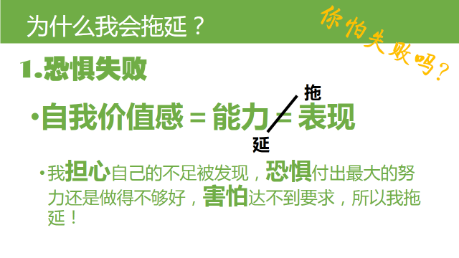

感谢@小巴-1990 的耐心指导
修改前
修改后

